Slide 1


Slide 2
PRODUTOS

Slide 3
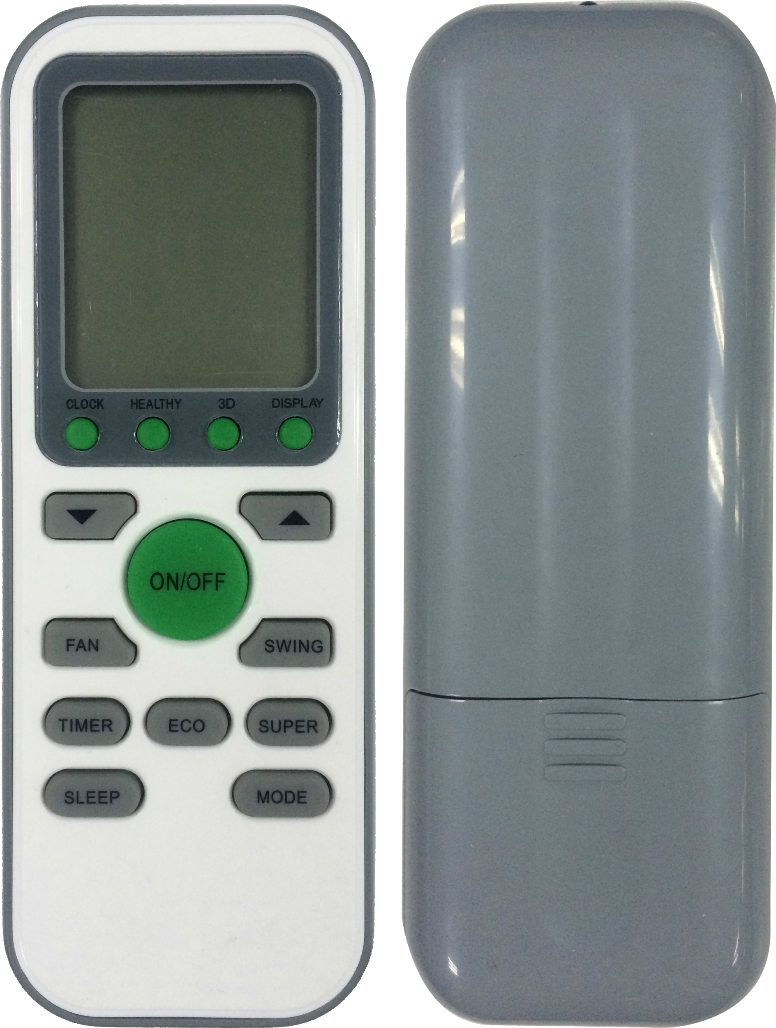
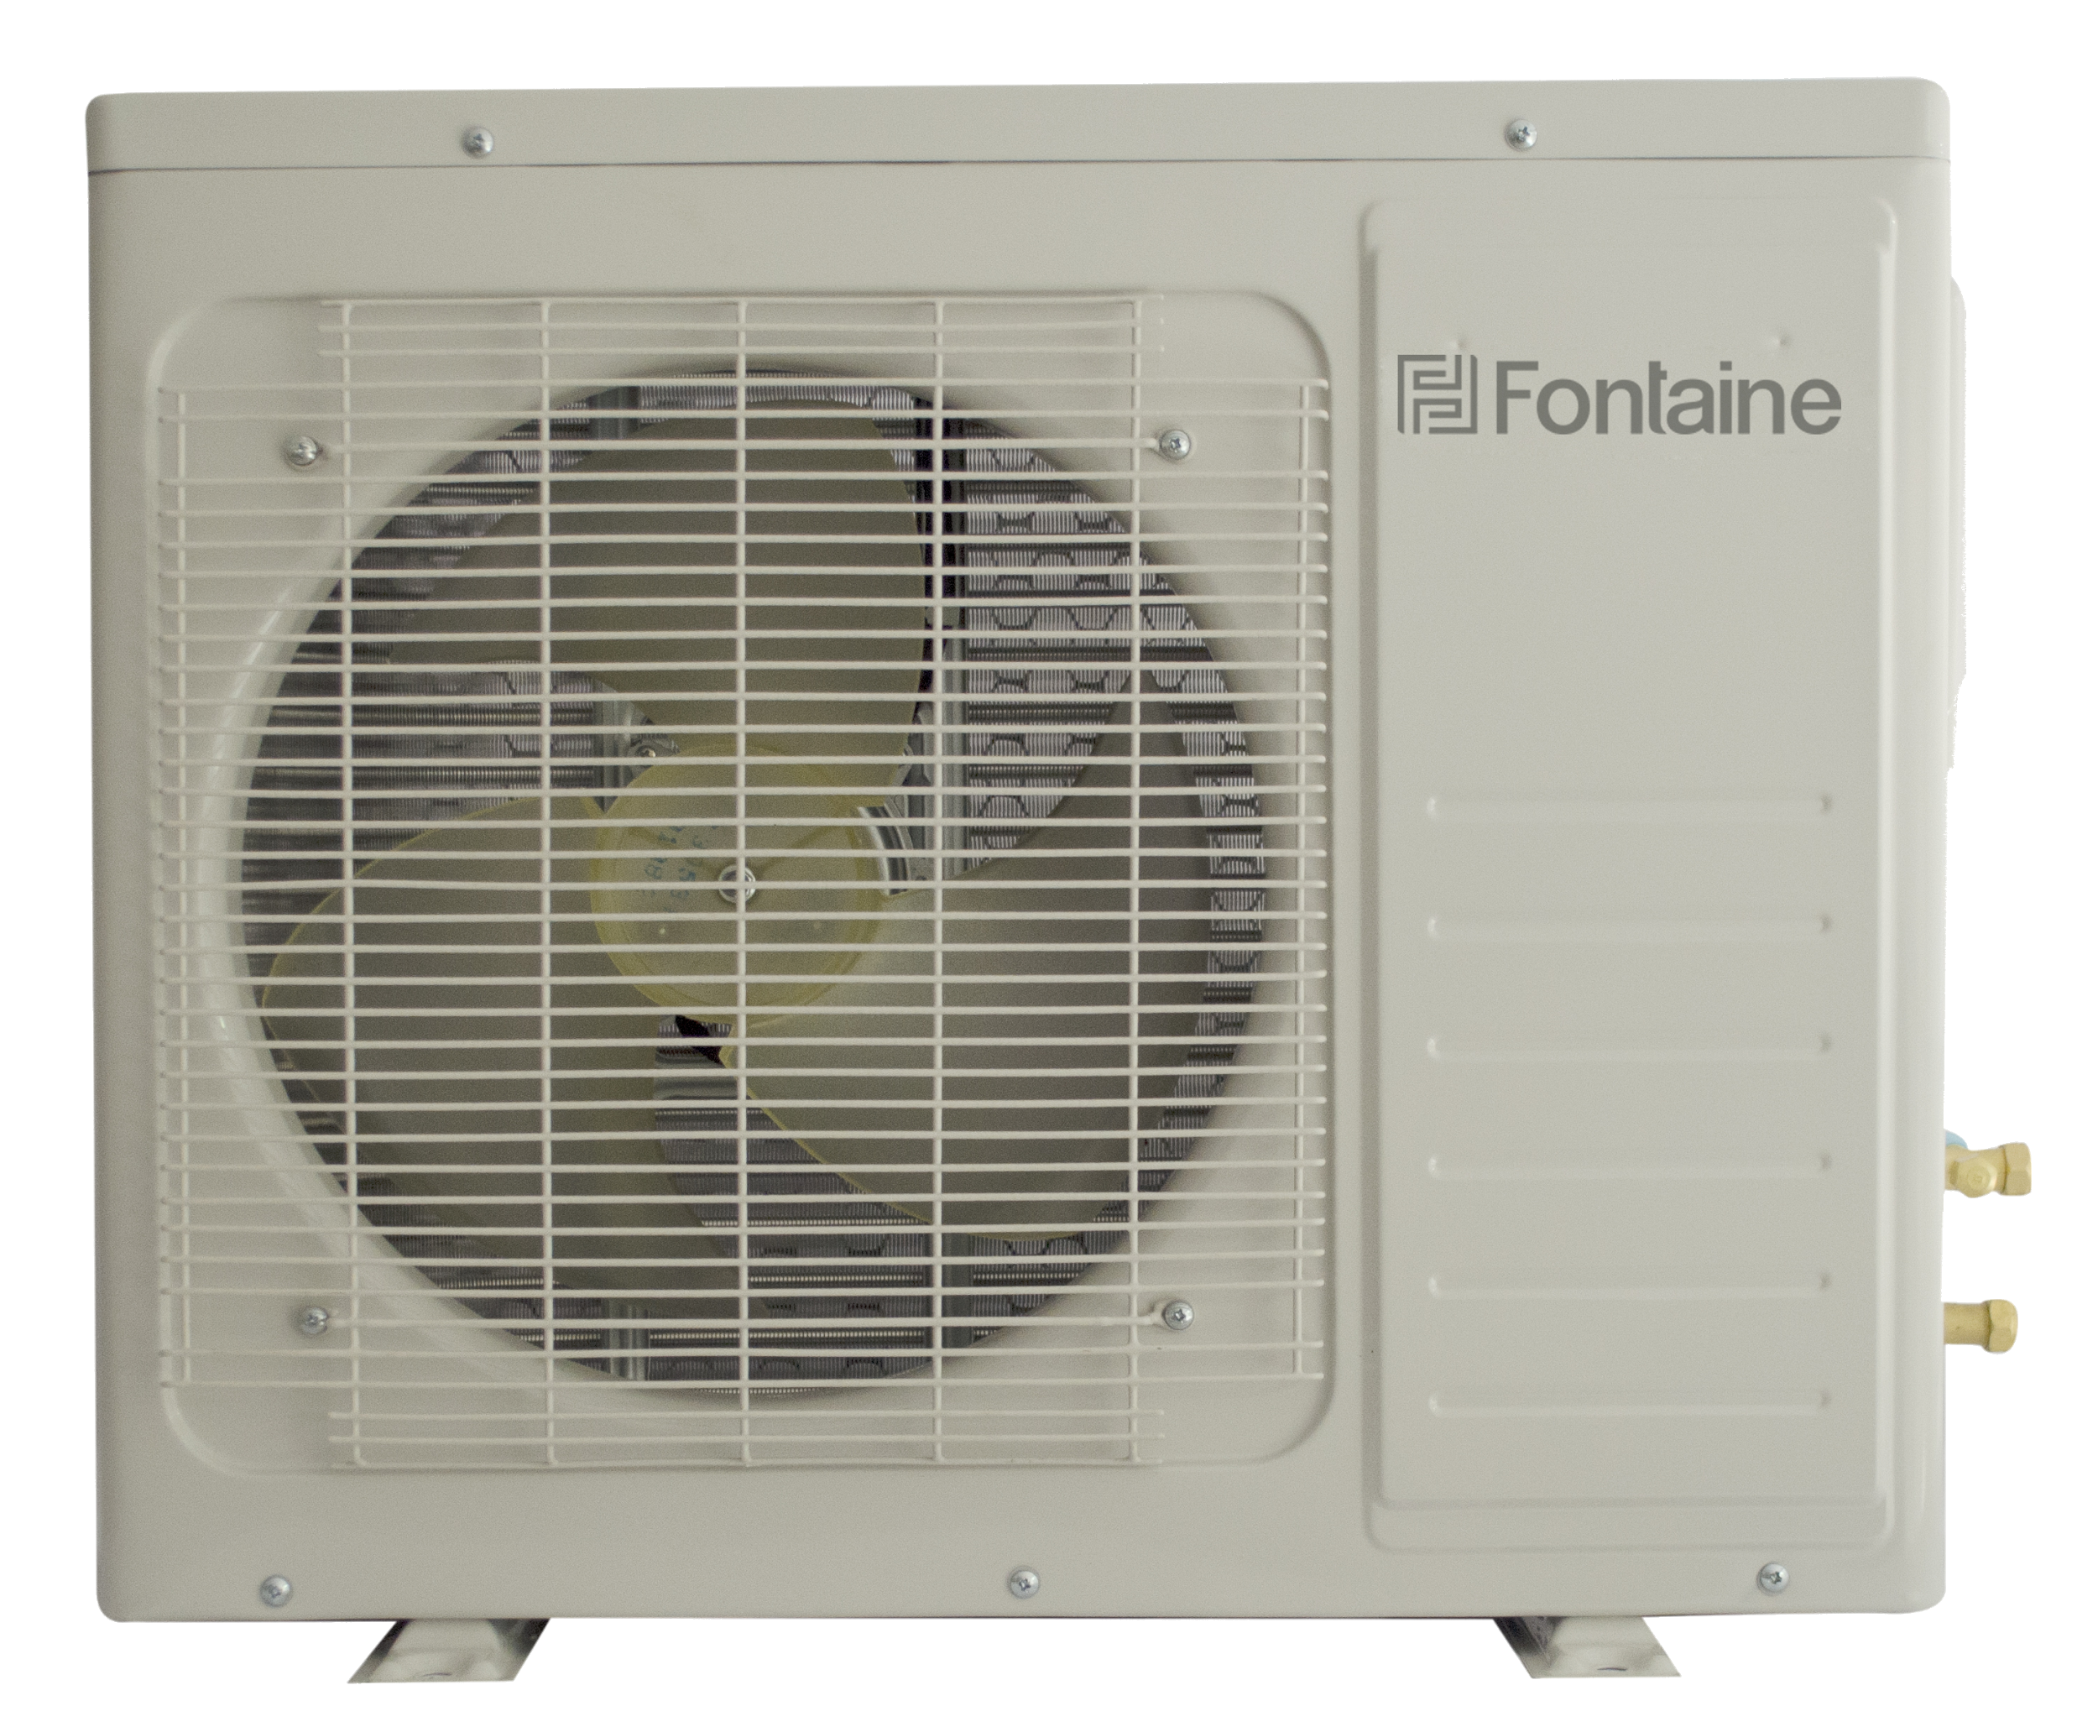
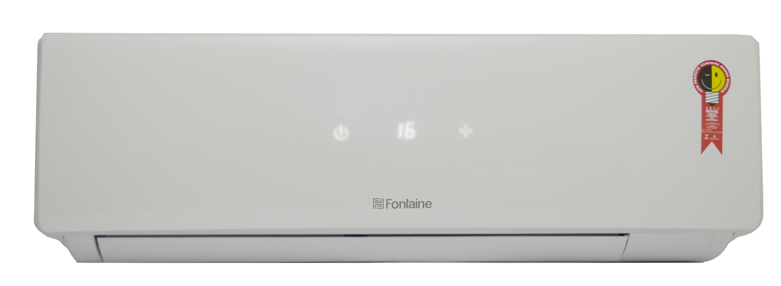
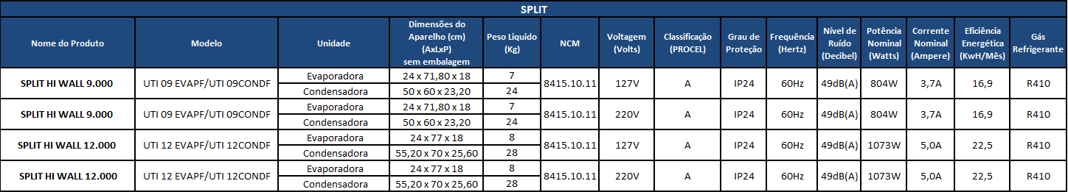
MODELO SPLIT

Slide 4
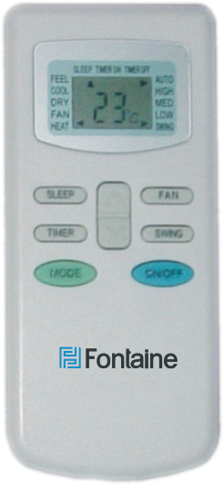
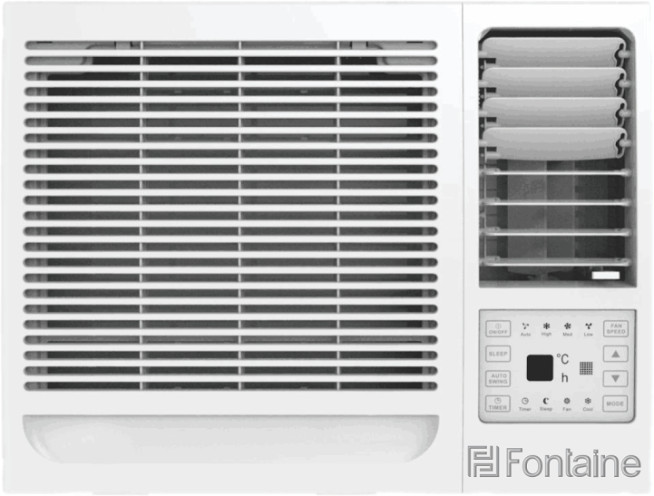
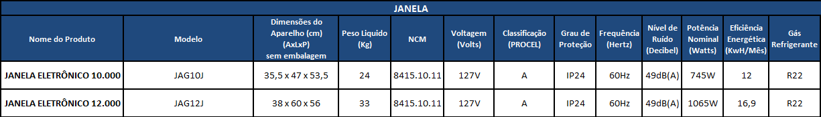
MODELO JANELA

Slide 5
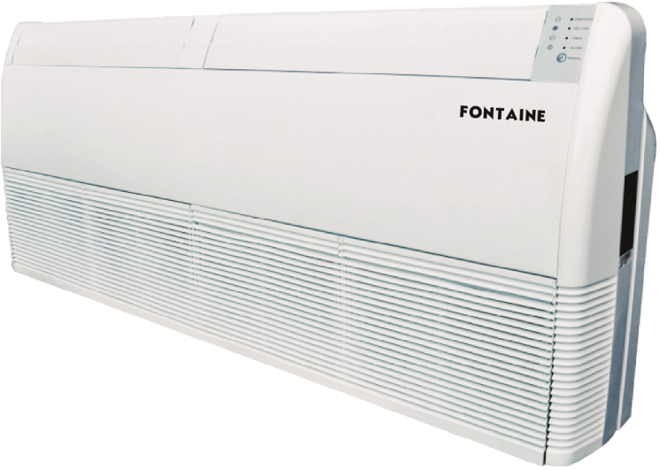
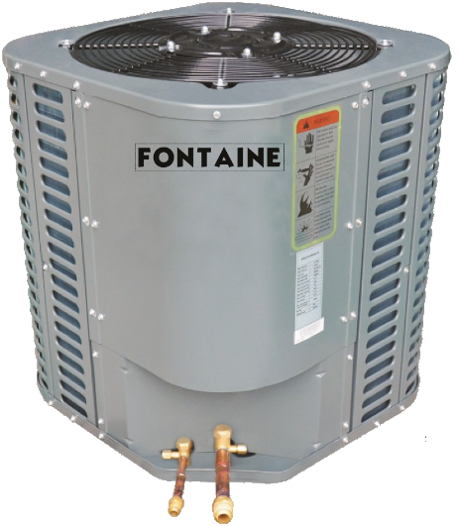
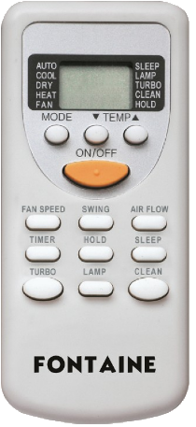
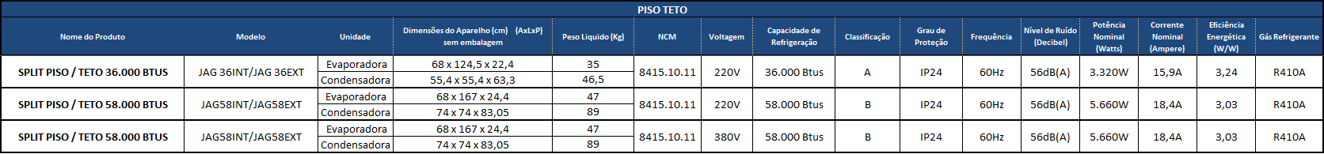
MODELO PISO TETO

Slide 6
VANTAGENS
A FONTAINE é a única empresa do mercado brasileiro atual a fabricar aparelhos de ar condicionado de modelo SPLIT de 127V com Selo Procel “A” de eficiência energética.
Os aparelhos SPLITS contam com o que há de mais moderno em se tratando de tecnologia.
SPLITS com serpentina em cobre e revestimento Gold Fin™ para maior durabilidade do aparelho.
Gás Ecológico R410.

Slide 7
VANTAGENS
Todos os nossos aparelhos contam com 1 ano de garantia.
A nossa Sede e Central de Distribuição está localizada no Rio de Janeiro, o que facilita o processo de envio para os nossos parceiros.
A assistência técnica tem peças de reposição para pronta entrega.

Slide 8
ASSISTÊNCIA TÉCNICA

Slide 9
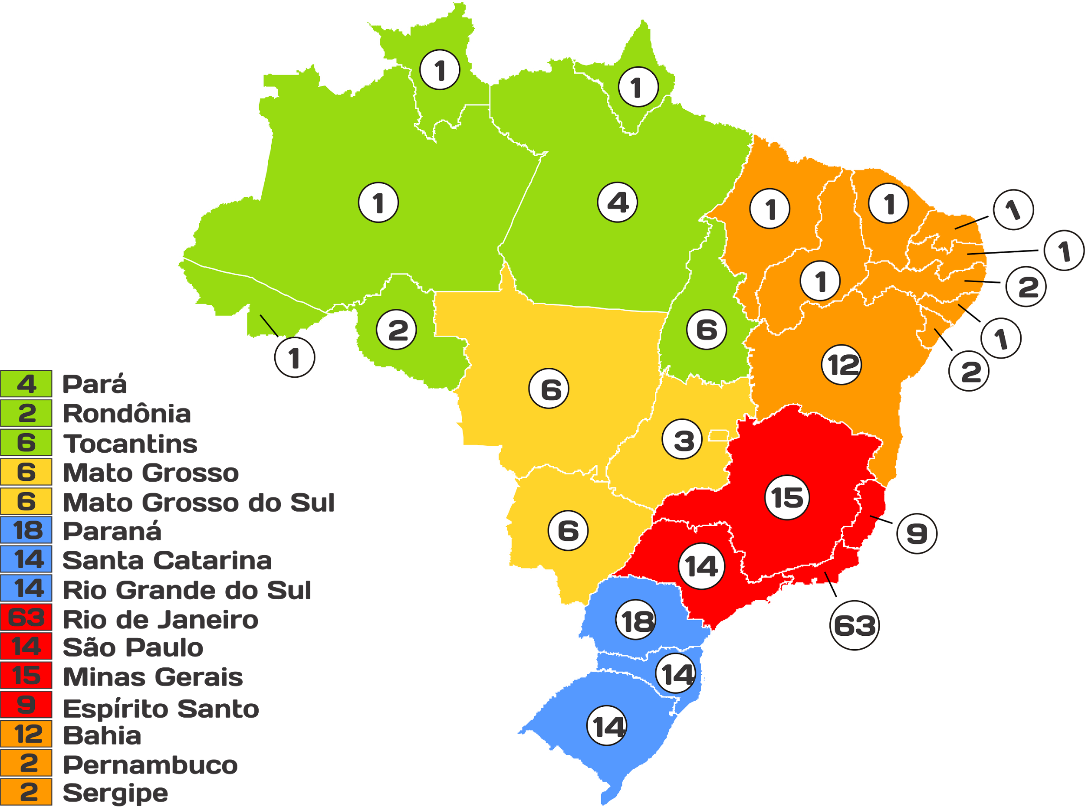
REDE DE CREDENCIADOS
A nossa rede conta com uma ampla gama de empresas especializadas, espalhadas por todo o Brasil.
Em nosso site é possível visualizar a lista de nossos credenciados.
Temos como objetivo possuir pelo menos 1 credenciada nas principais cidades de cada estado do país.

Slide 10

BOAS VENDAS

